Slide 1
Reparting
Aplicación de gestión de repartos

Slide 2
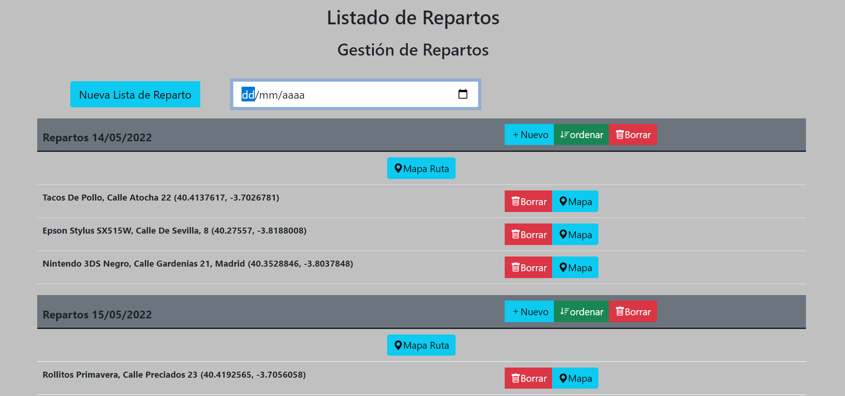
repartos

Slide 3
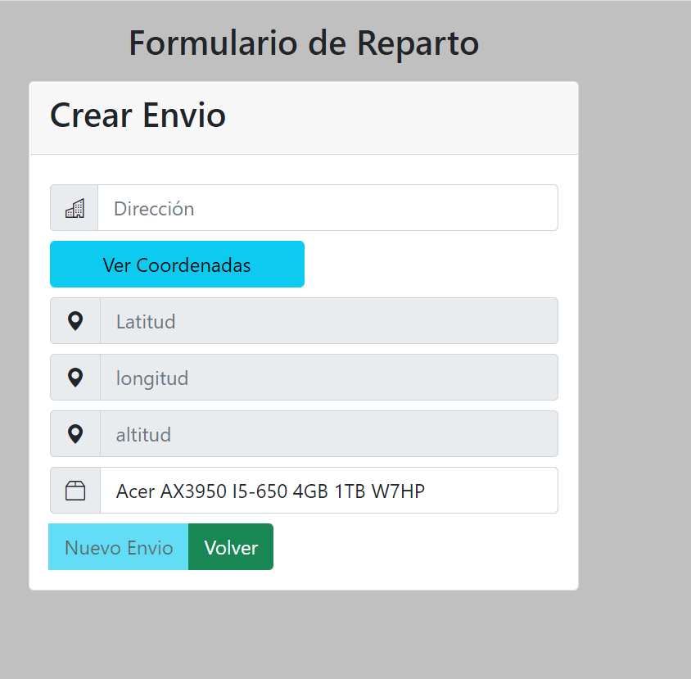
form-reparto

Slide 4
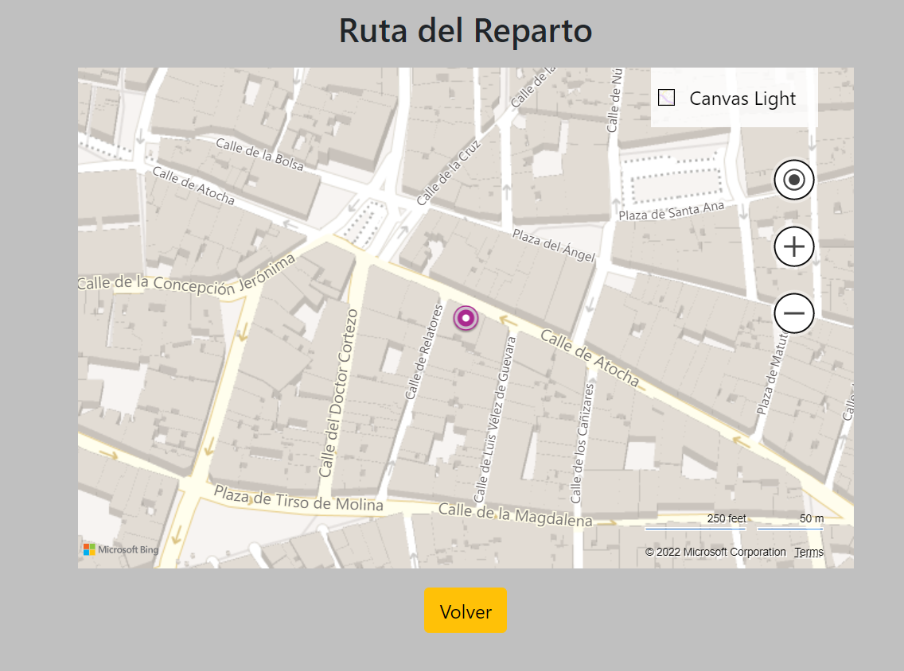
mapa

Slide 5
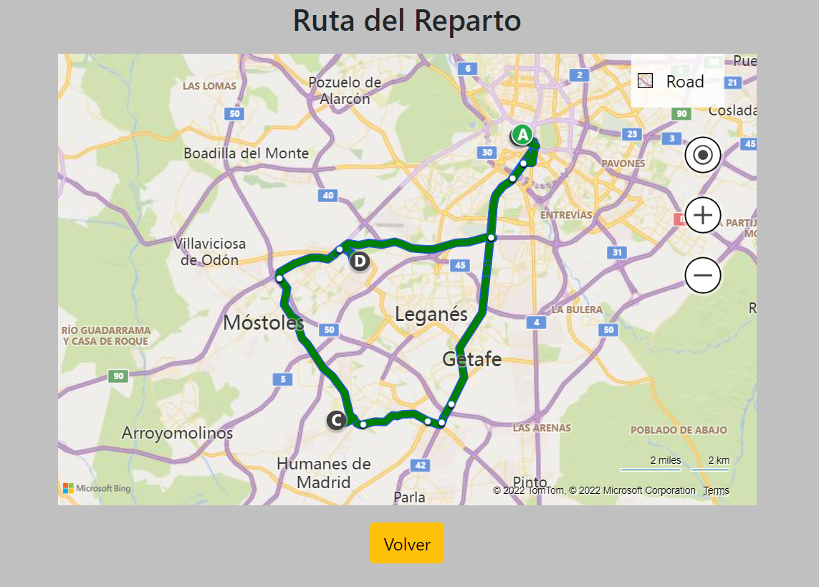
ruta

Slide 6
Codificación aplicación
public/
index.php
public/js
coordenadas.js
mapa.js
ordenar.js
ruta.js
validarlistareparto.js

Slide 7
Codificación aplicación
src/
BD/
BD.php
DAO/
ListaRepartoDao.php
RepartoDao.php
ProductoDao.php
Modelo/
ListaReparto.php
Reparto.php
Producto.php

Slide 8
Codificación aplicación
views/
app.blade.php
cnxbderror.blade.php
form-reparto.blade.php
mapa.blade.php
repartos.blade.php
ruta.blade.php

Slide 9
repartos
valida-nombre-lista-reparto (Ajax)
ordenar-envíos (Ajax)
nueva-lista-repartos
borrar-lista-reparto
pet-nuevo-reparto
mapa-ruta-reparto
borrar-reparto
mapa-reparto

Slide 10
form-reparto
ver-coordenadas (Ajax)
nuevo-reparto

Slide 11
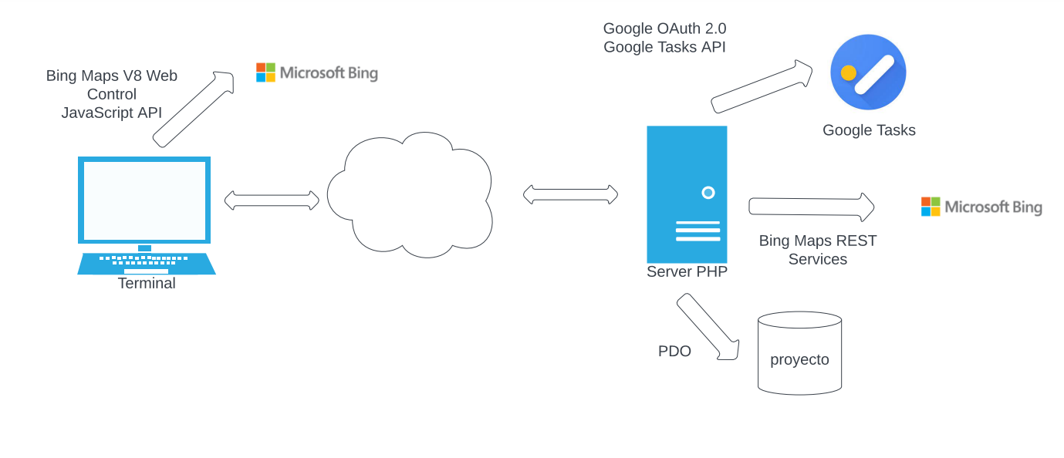
Arquitectura
HTTP
AJAX

Slide 12
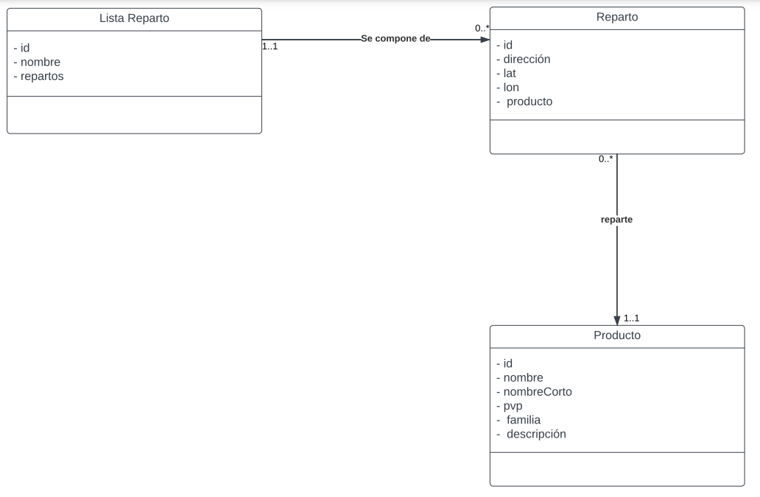
Diagrama de Clases

Slide 13
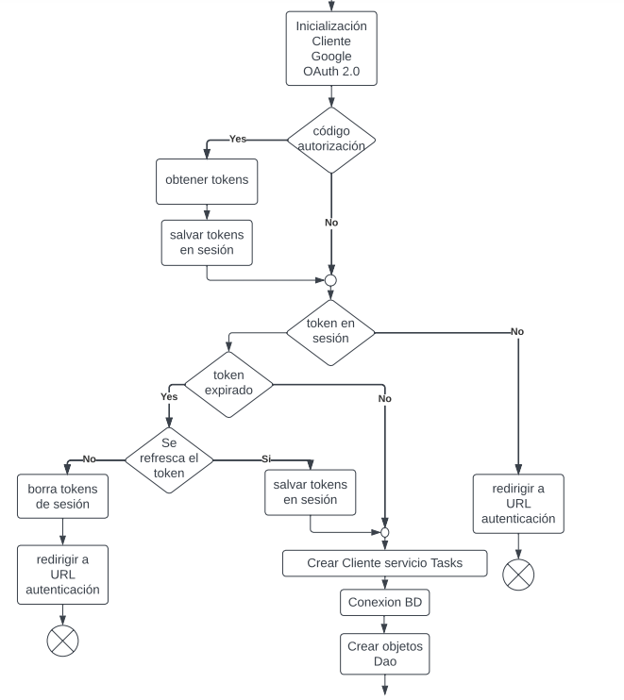
Lógica

Slide 14
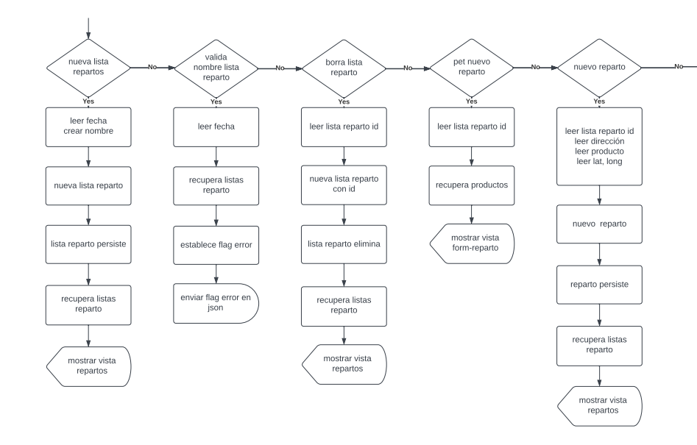
Lógica

Slide 15
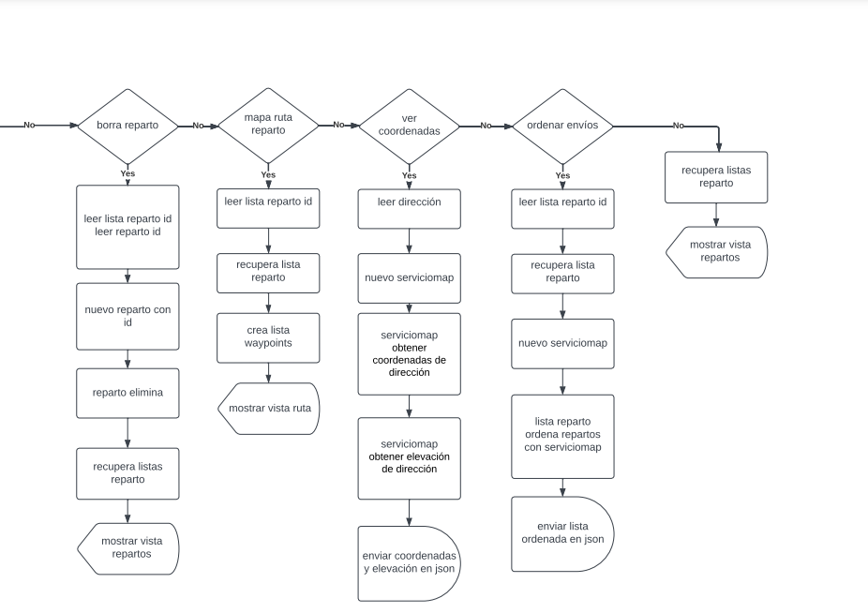
Lógica

